Slide 1
e-Prelude.com
Étude des données techniques
Les ressources et les gammes

Slide 2
La gestion des ressources et des gammes
Information complémentaires
  sur les qualifications de personnel
  sur les postes de charge
  sur les machines
  sur les gammes
  sur les opérations

Slide 3
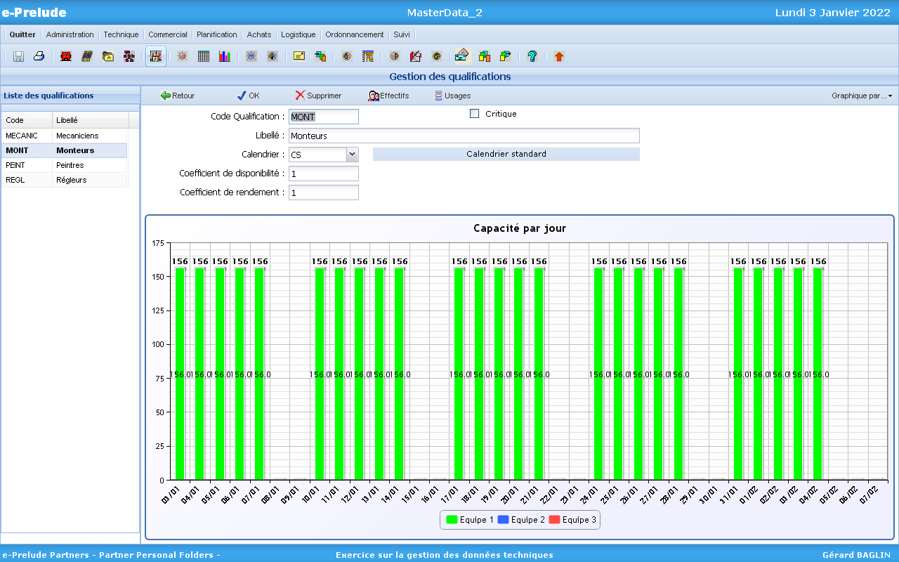
Les qualifications de personnel
Il est possible de définir des catégories de personnel
selon leur qualification pour
calculer les charges par qualification
ajuster les capacités par qualification

Slide 4
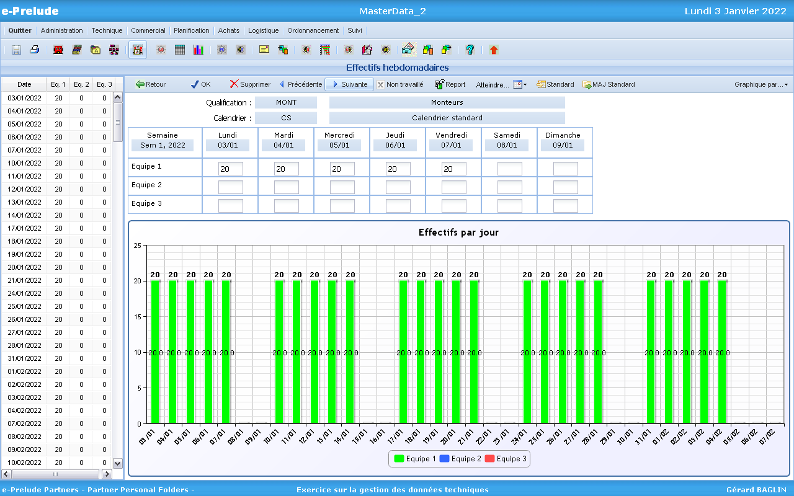
Les effectifs des qualifications

Slide 5
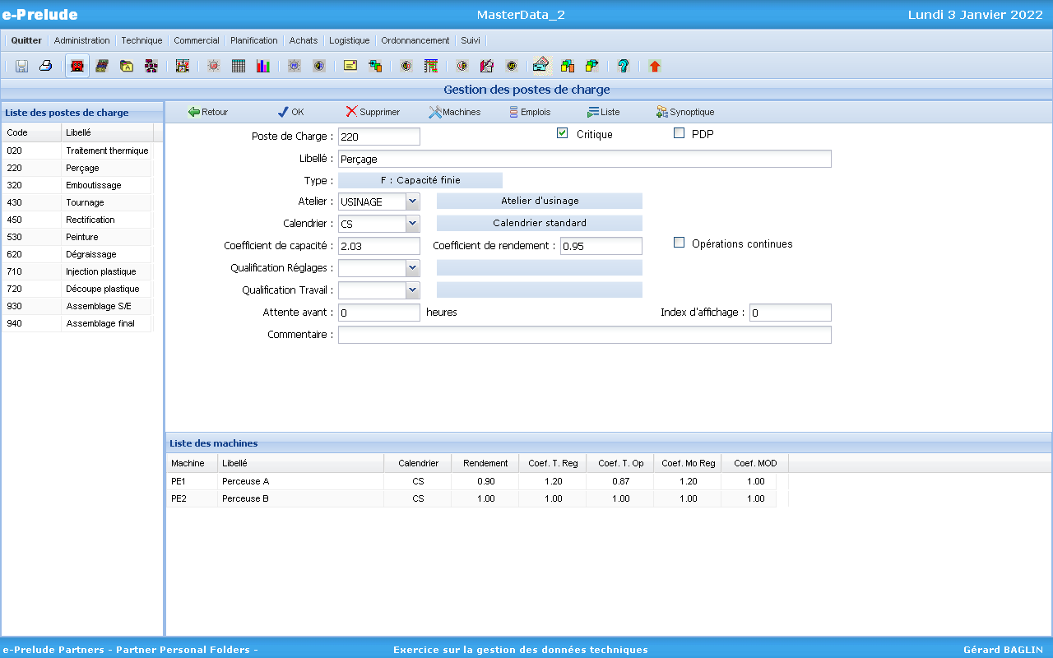
Les postes de charge
Informations
complémentaires :
1- Poste critique
2- Atelier
3- Calendrier
4- Coefficient de rendement
5- Opérations continues
6- Qualifications
7- « Attente avant »
8- Index d’affichage

Slide 6
Informations complémentaires
Poste critique
  poste dont on suit les charges
Atelier
  permet de cumuler les charges
    les ateliers doivent figurer dans la table des ateliers
Choix du calendrier
  calendrier d’activité pour le poste (voir Planification)
  certains postes peuvent travailler en simple équipe, d’autres en double, avoir des horaires différents, etc..

Slide 7
Informations complémentaires
Coefficient de rendement
  Pourcentage de disponibilité effective du poste
  la durée des plages horaires du calendrier est multipliée par le coefficient de rendement
Opérations continues
  les opérations ne peuvent être réparties sur plusieurs plages horaires dans le jalonnement et l’ordonnancement
  exemples : traitement de surface, traitement thermique

Slide 8
Coefficient de rendement
A partir du calendrier, détermination des plages horaires de travail pour chaque poste de charge
Poste 1
8h
8h
8h
8h
7h
Lu 8:00
Ma 8:00
Me 8:00
Je 8:00
Ve 8:00
Coefficient de rendement de 80%
Poste 1
6.4h
6.4h
6.4h
6.4h
5.6h

Slide 9
Opérations continues
Date de
lancement
Date de
besoin
Poste 1
8h
8h
8h
8h
8h
Lu 8:00
Ma 8:00
Me 8:00
Je 8:00
Ve 8:00
Poste 2
8h
8h
8h
8h
8h
Op. 010
10h
3h
3h
Op. 020
6 heures
opération
continue
6h
Impossible à placer dans le temps restant sur la plage

Slide 10
Informations complémentaires
Qualifications
  code de la qualification de personnel chargé
    du réglage de la machine
    de l’exécution des opérations
  calcul des charges par qualification
Attente avant
  sert dans des cas particuliers de planification
Index d’affichage
  ordre de tri des listes de postes de charge

Slide 11
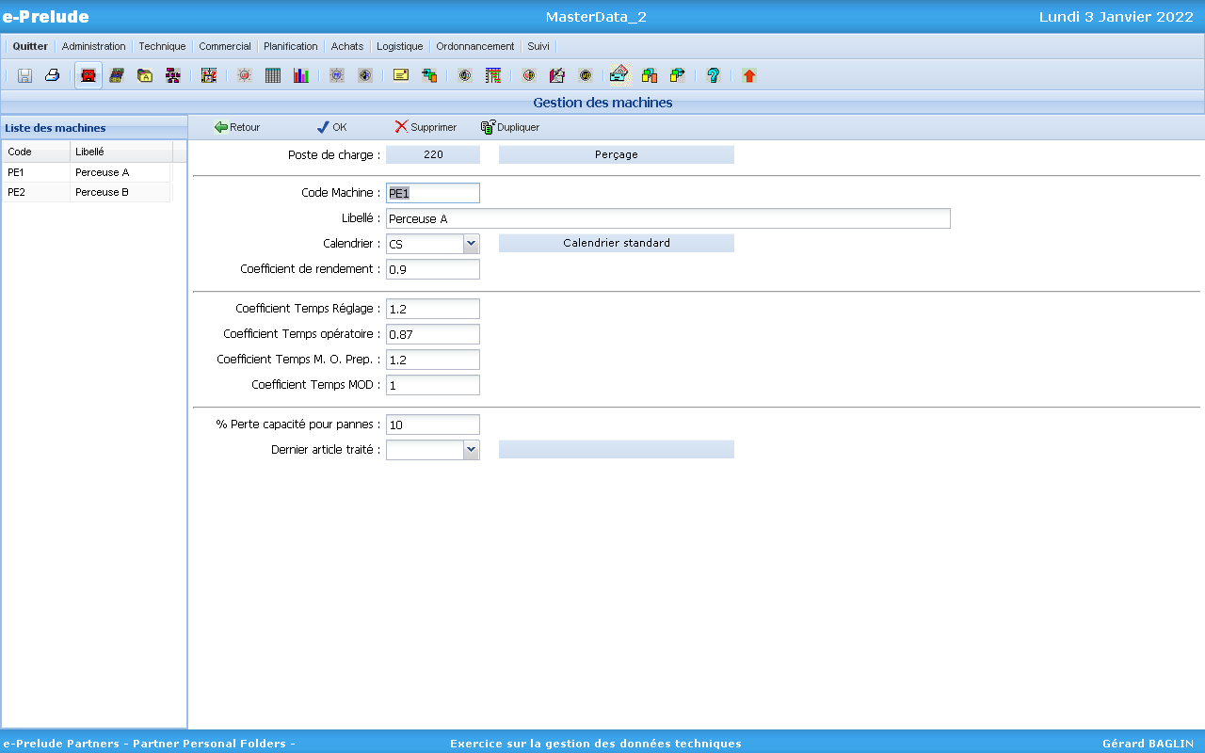
Les machines
Informations complémentaires :
1- Calendrier
2- Coefficient de rendement
3- Coefficient propres
à la machine par
rapport aux temps gamme
4- Pourcentage de perte de capacité pour cause de pannes
Les informations sur les machines servent
- à calculer les coefficients du poste
- dans l’ordonnancement

Slide 12
Informations complémentaires
Choix du calendrier spécifique pour la machine
Coefficient de rendement de la machine
  ne servira que dans l’ordonnancement
Coefficients propres à la machine par rapport aux temps du poste
  temps de réglage / temps opératoire
  machine et main-d’œuvre

Slide 13
Coefficients de temps
Exemple Poste « Tournage »
Les temps gammes sont établis pour des tours automatiques
  doivent être préparés par deux régleurs
  un opérateur surveille quatre tours automatiques
Un tour manuel demandera
  deux fois moins de temps en réglage (coef. 0.50)
  trois fois plus de temps pour réaliser une pièce (coef. 3.00)
  sera réglé par un seul opérateur (coef. 0.50)
  imposera la présence permanente d’un opérateur (coef. 4)

Slide 14
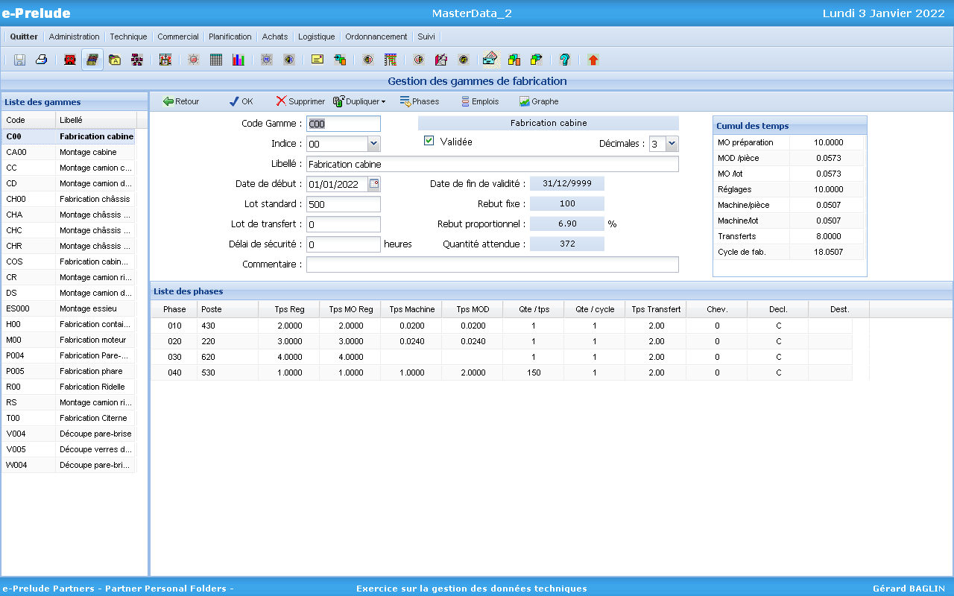
Les gammes
Informations complémentaires :
1- Indice
2- Date de début de validité
3- Lot standard
4- Lot de transfert
5- Rebuts fixe et proportionnel
5- Gamme validée

Slide 15
Indice de gamme et dates de validité
Les gammes évoluent dans le temps :
  amélioration du process (temps de réglage, temps opératoires, rebuts, …)
  changement de process (ex : passage à la fabrication en îlot)
  changement d’équipement
On repère ces évolutions par des indices et des dates de validité
Choix automatique de la gamme valide à partir de la date de lancement des OF
Gamme validée : peut être utilisée en fabrication

Slide 16
Indice de gamme et dates de validité
Gamme mère
Indice 00
temps
Création de l’indice 1
Indice 00
Indice 01
Création de l’indice 2
Indice 00
Indice 01
Indice 02

Slide 17
Les tailles de lot
Lot standard
  Correspond à une taille de lot « normale » pour les articles qui utilisent cette gamme
  Sert essentiellement à la valorisation de la production
  Permet de calculer les charges par lot
Lot de transfert
  Sert au chevauchement (voir Planification)

Slide 18
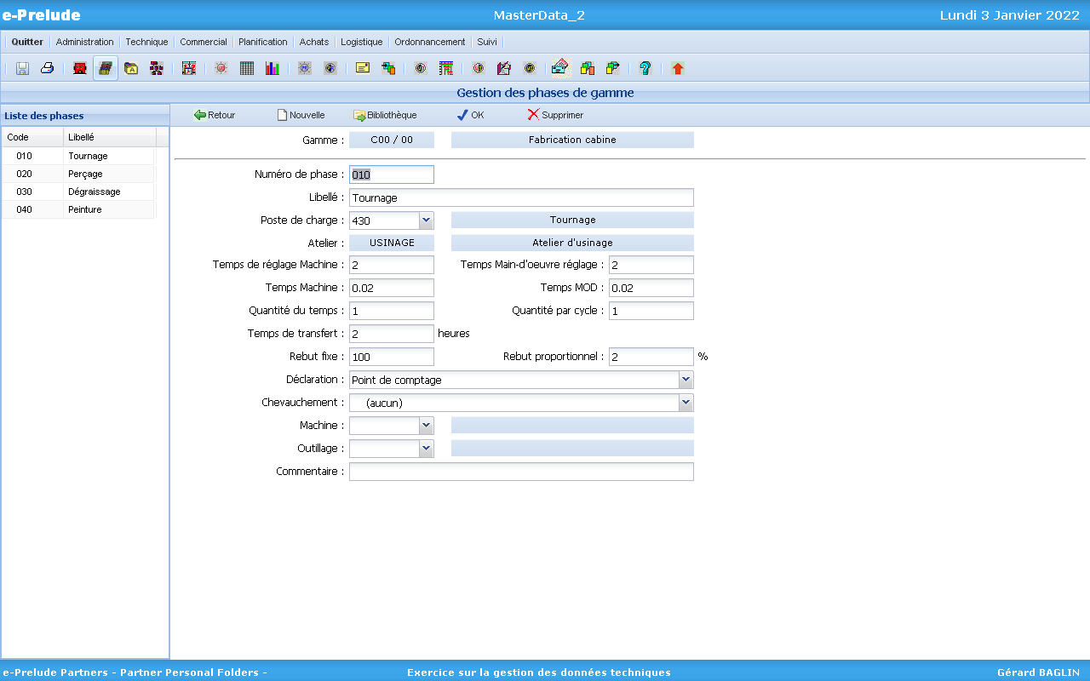
Les phases de gamme
Informations complémentaires :
1- Temps main-d’œuvre
2- Quantité par cycle
3- Rebuts fixe et proportionnel
4- Type de déclaration
5- Type de chevauchement
6- Machine imposée
7- Outillage nécessaire

Slide 19
L’expression du temps opératoire
Les temps s’expriment en heures avec 4 décimales (dmh, décimilliheure)
Cas
Temps machine
Quantité du temps
Temps par pièce (en heures)
1.2250
1
Cadence horaire
1
230
Temps par pièce (en minutes)
2.5
60
Temps par pièce (en secondes)
2.5
3600
Temps pour une quantité fixe
3.5
2000
Cadence journalière
7.5
600

Slide 20
Fabrications simultanées :
Exemple : Pièces droites/gauches
Presse
100 coups/h
Pièce gauche
Pièce droite
La gamme sera la même pour la pièce gauche et la pièce droite :
Temps unitaire
Cadence
Presse
0.005
200
Ajustement manuel des programmes de fabrication

Slide 21
Matrice de temps de réglage
Cas particulier fréquent (non implémenté dans e-Prelude) :
le temps de réglage dépend de la configuration antérieure de la machine
Définition de types de réglages
Matrice de temps de réglage (machine et main-d’œuvre)
au
Type 1
Type 2
Type 3
Type 4
du
Type 1
2
2.5
2.5
Type 2
0.8
1.2
2.2
Type 3
1.8
1.8
1.3
Type 4
0.5
0.9
1.1
Exploitation difficile

Slide 22
Les temps de main-d’œuvre
Permettent de spécifier des temps différents pour l’occupation de la machine et pour la main-d’œuvre
Machine
Main-d’œuvre
1 opérateur, une machine
0.25
0.25
3 opérateurs sur une ligne
0.045
0.135
1 opérateur surveille
4 machines
0.60
0.15
5 opérateurs travaillent
sur 2 machines
0.30
0.75

Slide 23
Les temps de main-d’œuvre
Principe identique pour les temps de réglage et les temps opératoires
Jalonnement et ordonnancement se font sur les temps machine
Les charges main-d’œuvre sont calculées selon le rapport entre les temps machine et main-d’œuvre

Slide 24
Temps fixes
Pour certaines opérations, le temps de fabrication est indépendant de la quantité traitée
ex : traitement thermique
On entre seulement le « temps de réglage » comme temps technologique
  le « temps machine », proportionnel à la quantité, est nul

Slide 25
Informations complémentaires
Quantité par cycle
  Nombre de pièces produites par cycle machine
  (ex : on moule 40 pièces simultanément)
  Les temps (ou les cadences) sont exprimés pour le nombre de pièces produites dans un cycle machine
Les rebuts
  font l’objet d’un thème séparé

Slide 26
Options de déclaration
Servent au suivi de production
Point de comptage :
  définit si l’on doit déclarer ou non les quantités traitées à l’opération
Imputation automatique :
  définit si l’on doit préciser les temps effectivement passés (automatique ou manuel)

Slide 27
Opération « déclarée » ou non
Opération déclarée
  est un « point de comptage »
  on doit déclarer les quantités traitées à cette opération
Opération non déclarée
  si c’est une opération simplement informative
  si elle est faite en flux avec l’opération suivante
  et dans un délai court
  exemple : Îlot de fabrication
Opération
non déclarée
Opération
déclarée
Ilot de production
Point de comptage
Op. 10
Injection
Op. 20
Assemblage

Slide 28
Informations complémentaires
Chevauchement
  Sera étudié dans la planification
Machine imposée
  L’opération de gamme soit se dérouler impérativement sur la machine spécifiée
  Information utilisée dans l’ordonnancement
Outillage
  Code de l’outillage nécessaire à l’opération
  Doit figurer dans la table des outillages
  Calcul des charges par outillage
  L’ordonnancement peut vérifier la disponibilité de l’outillage

Slide 29
Liaisons articles - gammes
Article A
Article B
Plusieurs articles peuvent
utiliser la même gamme
exemple : produits identiques
en deux couleurs différentes
Un article peut avoir plusieurs gammes :
- une gamme principale (gamme de lancement)
- une ou plusieurs gammes de remplacement
Gamme X
Gamme Y

Slide 30
Gamme principale et gammes de remplacement
Gamme principale
  utilisée pour la planification des fabrications
Gammes de remplacement
  permettent de décrire des processus de fabrication différents pour le même produit
  exemples :
    gamme pour petite série
    gamme de secours (indisponibilité de moyens)
    gamme faisant appel à la sous-traitance
    scission du process standard effectué en flux
    en un process avec rupture de flux
  peuvent être sélectionnées pour un OF particulier

Slide 31
Gamme de lancement et gammes de remplacement
Article fabriqué
Gamme
de lancement
Gamme de
remplacement 1
Gamme de
remplacement 2
Op. 40
Op. 40
Op. 40
Op. 30
Op. 30
Op. 30
Op. 20
Op. 20
Op. 20
Op. 10
Op. 10
Op. 10

Slide 32
Bibliothèque d’opérations
Dans les gammes, les mêmes opérations reviennent souvent
Constitution d’une bibliothèque d’opérations standards
Appel des opérations de bibliothèques dans les phases des gammes

Slide 33
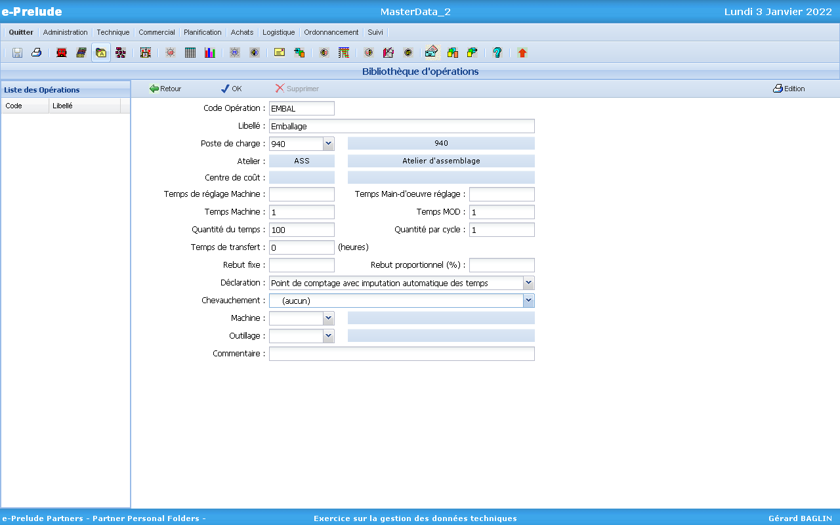
Bibliothèque d’opérations
Définition d’opérations standards qui peuvent être réutilisées pour écrire les gammes

Slide 34
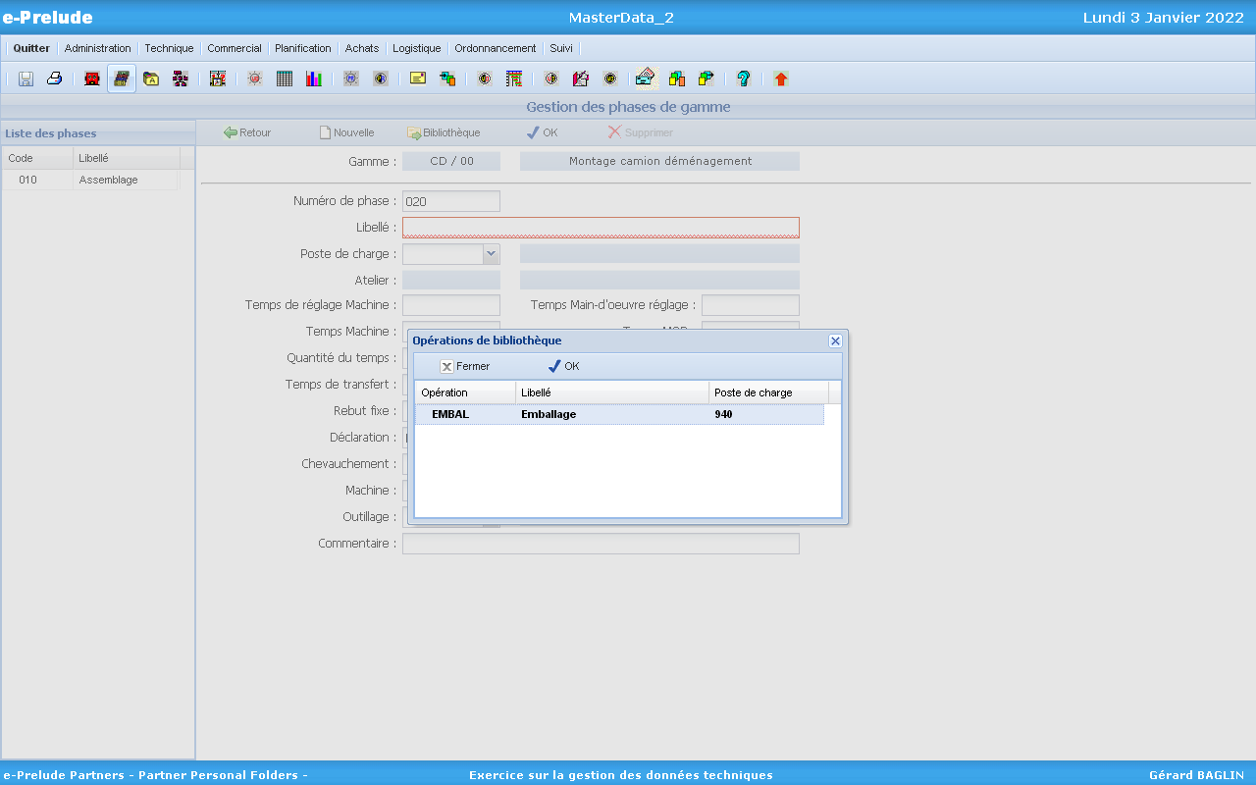
Appel d’une opération standard
1. Cliquer sur ‘Nouvelle’
2. Appel de la bibliothèque
d’opérations
3. Sélectionner et valider

Slide 35
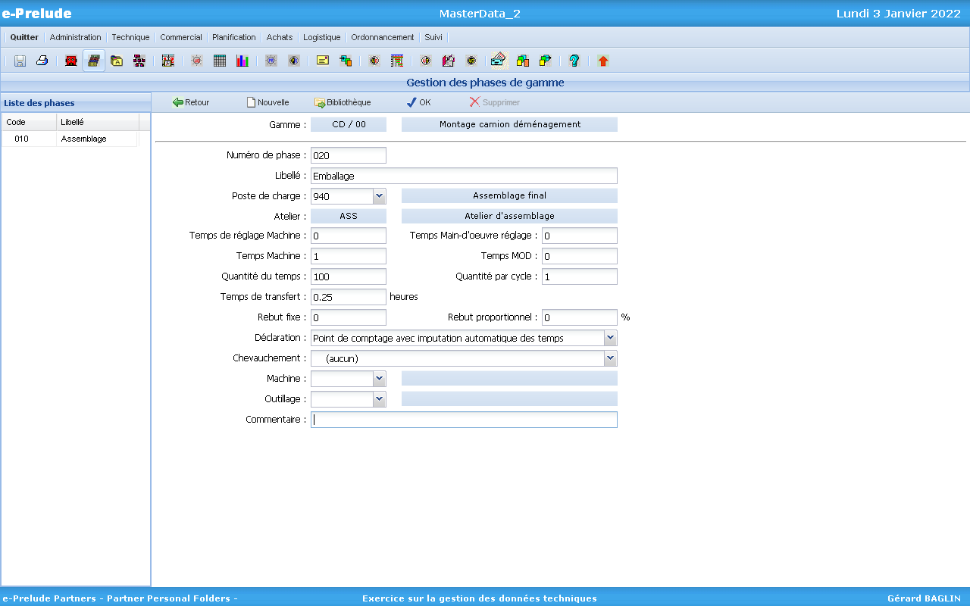
Validation de l’opération

Slide 36
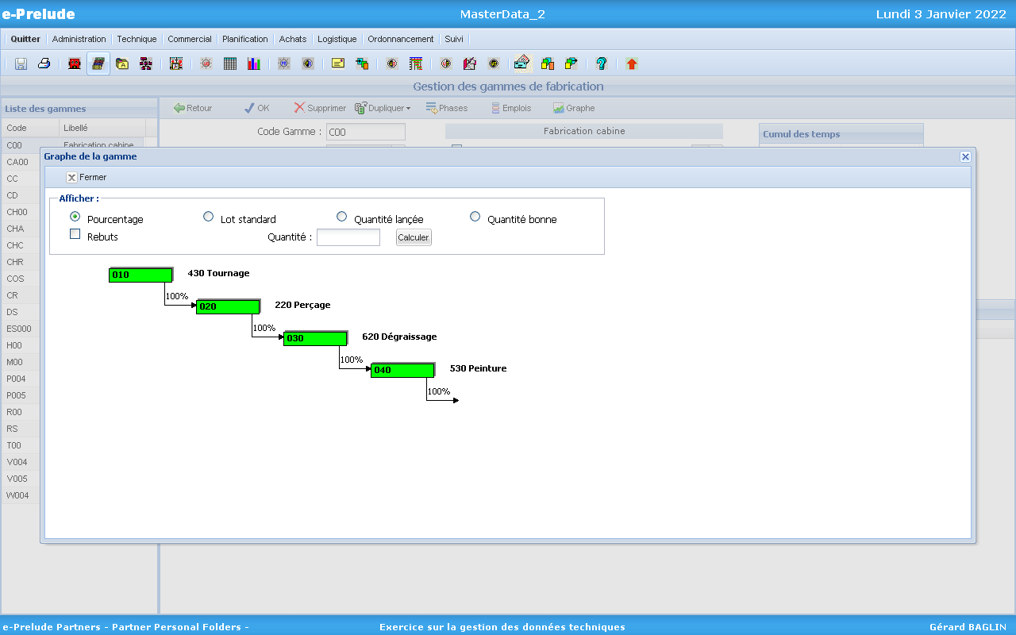
Le graphe d’une gamme

